Slide 1
אלגורתמים נומרים במטריצות
Ax = b

Slide 2
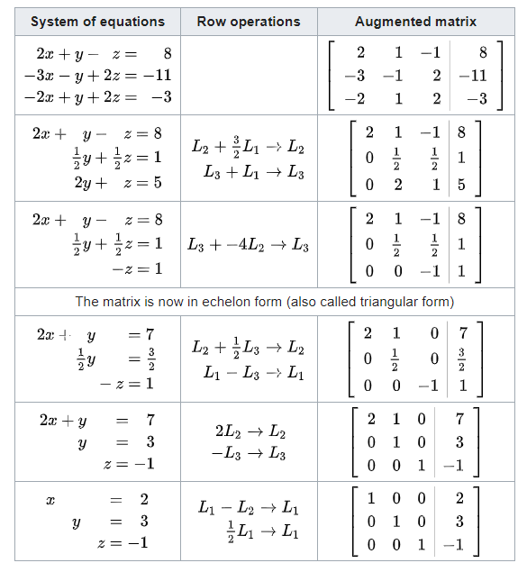
אלמנצית גאוס
3 פעולות:
הכפלת שורה בקבוע
החלפת סדר בין 2 שורות
חיבור של 2 שורות

Slide 3







אלמנצית גאוס
Solve:
Answer:

Slide 4






אלמנצית גאוס
Solve:
Answer:
* By the Rouché-Capelli Theorem, the system is inconsistent.

Slide 5

אלמנצית גאוס
Solve:

Slide 6



אלגוריתם ללכסון מטריצה
מציאת פולינום אופייני
נגיע למצב כאשר ערך עצמי של המטריצה, r הוא הריבוי האלגברי בהתאמה.
אם אי אפשר לקבל פירוק כזה, משמע המטריצה לא לנארית ואין פתרון למערכת משוואות.
מצא את הוקטורים העצמאים המתאימים וסדר אותם במטריצת שורות P.
המטריצה האלכסונית היא

Slide 7



פירוק LU
* זה נכון לכל גודל, לא בהכרח 3X3

Slide 8









פירוק LU
Solve:
Answer:

Slide 9
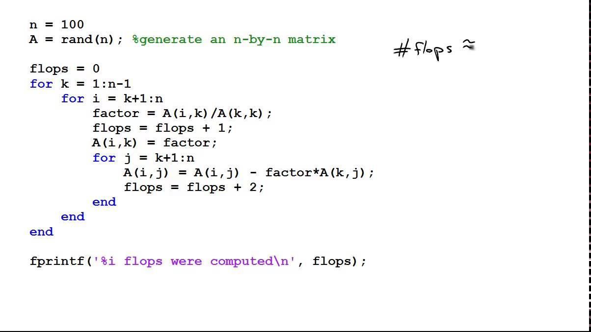
פירוק LU

